Slide 1
Učiteljica kakva želim biti
Dubravka Namjesnik
Osnovna škola braće Radića Pakrac
Znanje
CARNET USERS CONFERENCE
Šibenik, 27.10.2021.

Slide 2
Tko sam ja?

Slide 3
01
Učiteljski fakultet u Osijeku
Jedna sasvim obična osoba poput vas…
02
Učiteljski fakultet u Zagrebu
03
04
eTwinning
05
Webučionica
Cjeloživotno učenje
Udruga Zvono
Učiteljica.
06

Slide 4
Učenica u školi života
Što to mi učitelji znamo, a čime se posebno ponosimo?

Slide 5
Danas učiteljica biti – trebam biti spremna i sama učiti…
Natjecanja
Proslave i kulturna događanja
Pomoć i suradnja
Rad s nadarenim učenicima i onima koji trebaju dopunski rad – istražujem, pronalazim, čitam…
Škola, grad/selo, muzej, galerija, radio, tv, novine – sati i sati neplaćenog rada i priprema
Edukacije, trenutno rješavanje problema na ppt, e_dnevniku, neiskusnom kolegi, ravnatelju – smatraju da sve možemo riješiti

Slide 6
Slobodno vrijeme
Što radite?

Slide 7
Prepoznajete li se?
Tijekom dana…
Zaduženja
Uvečer…
Uvijek spremni napraviti i više nego što od nas traže, više nego što si sami zadamo..

Slide 8
Učim da bih mogla poučavati.
Izazov!

Slide 9
Prvi koraci – Udruga hrvatskih učitelja RN Zvono
- divne mentorice
- prijava preko mail adrese
- video – zadatak
- kako se što radi
- učenica - avantura

Slide 10
eTwinning – projekti, mobilnost, događanja, suradnja…
- platforma - učitelji
- projekti - suradnja
- kontakti - učenje
- događanja - seminari
- mobilnost – nepoznati
jezik i zemlja

Slide 11
Webučionica – učimo jedni od drugih
- web alati, aplikacije
- online nastava
- vrsni poznavatelji
- dijeljenje primjera dobre
prakse
- snimke webinara
- slični interesi i izazovi

Slide 12
Cjeloživotno učenje
Želiš znati?
Je li danas dovoljno samo čitati…
Želiš znati?

Slide 13
CARNET (e-Laboratorij, e-lektire, Meduza, Office 365 Education) Education Microsoft centar, blogovi i osobne stranice edukatora

Slide 14
Platforme, stranice, članci, webinari, konferencije…
Učenje nikada ne prestaje.
Isprobajte, istražite i otkrijete što vam odgovara.
Podijelite svoje znanje jer ZNANJE se množi DIJELJENJEM.

Slide 15
Što očekujete od sebe na profesionalnom putu?
Putovanja, druženje?
Jeste li spremni uložiti u sebe?
Čitanje, istraživanje, Internet…?
Imate li plan/listu?

Slide 16
Ja sam samo jedna od mnogih…
INSPIRACIJA
MOTIVACIJA
MAŠTA

Slide 18
Tražimo li od sebe previše?
Stvar osobnog izbora…
Razmišljam…
Uglavnom se uspoređujem sa sobom kada se radi o postignućima.
Jesam li napredovala?
Što ću jednoga dana JA o sebi misliti?
Najvažnije mjerilo – moji učenici 💓

Slide 19
Učiteljica kakva želim biti…
Mudra, nasmijana, maštovita, vedra…
To sam ja!
Na kraju priče – ne zaboravite sebe!
Osim što smo učitelji i volimo svoj posao često puta se podsjetite da niste SAMO učiteljica/učitelj …
Budite sve što poželite ili barem pokušajte!
(Dječje oči sve prate – poučavamo i kada ne govorimo.)

Slide 20
Za kraj…
Usudite se!
Valja imati hrabrosti za otići na mjesta na kojima nikada niste bili jer to zahtijeva provjeru mogućnosti i svladavanje prepreka.

Slide 21
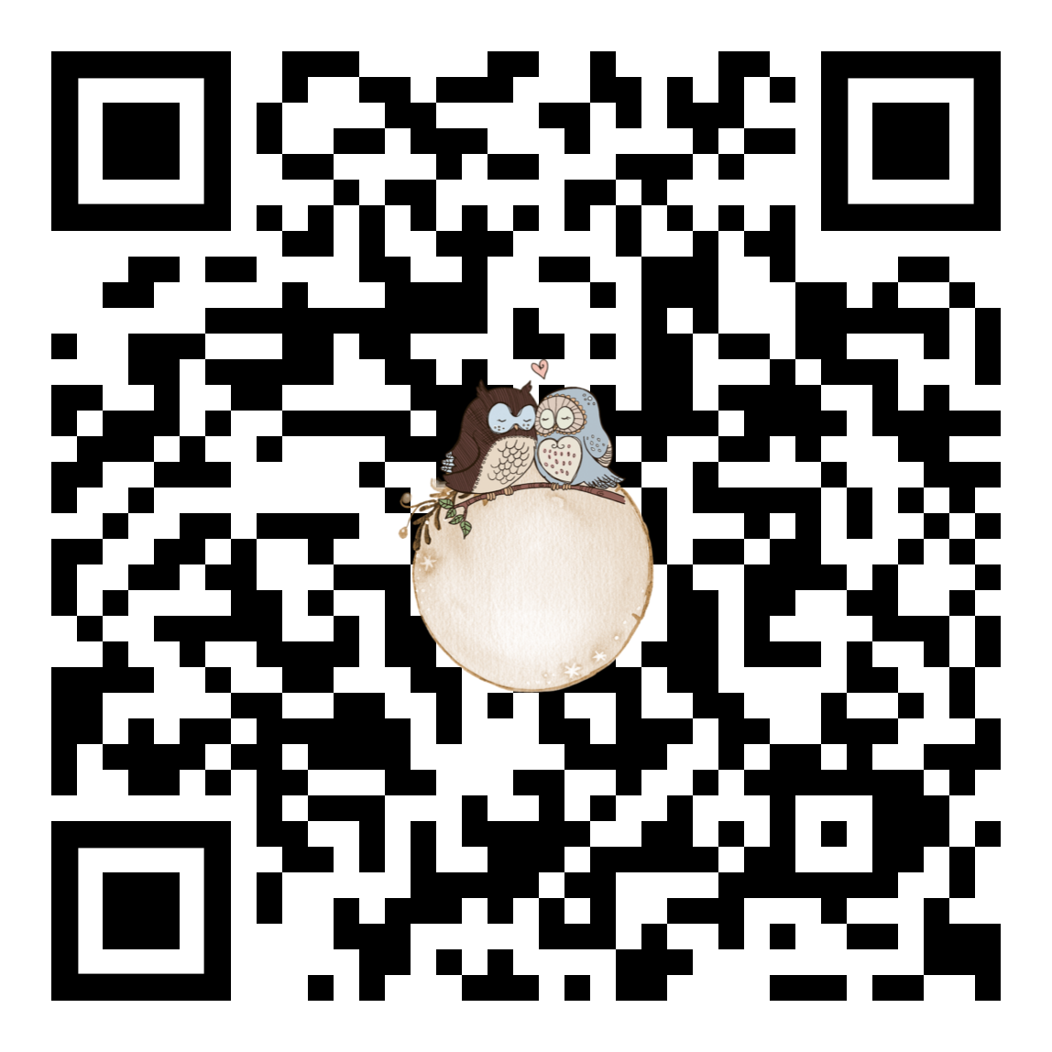
Hvala!
Vidimo se!
Imate li pitanja?
dubravka.namjesnik@skole.hr

